Slide 1
Dirección General
Jaguar Corporation
Carlos Iván Crespo Alvarado
Proyecto Integrador
MTRO. Ricardo Luna Santos - MTRA. Norma García Romero - M.A.I.E Héctor Valderrábano González
- M.T.I Marco A. Ramírez Hernández -

Slide 2
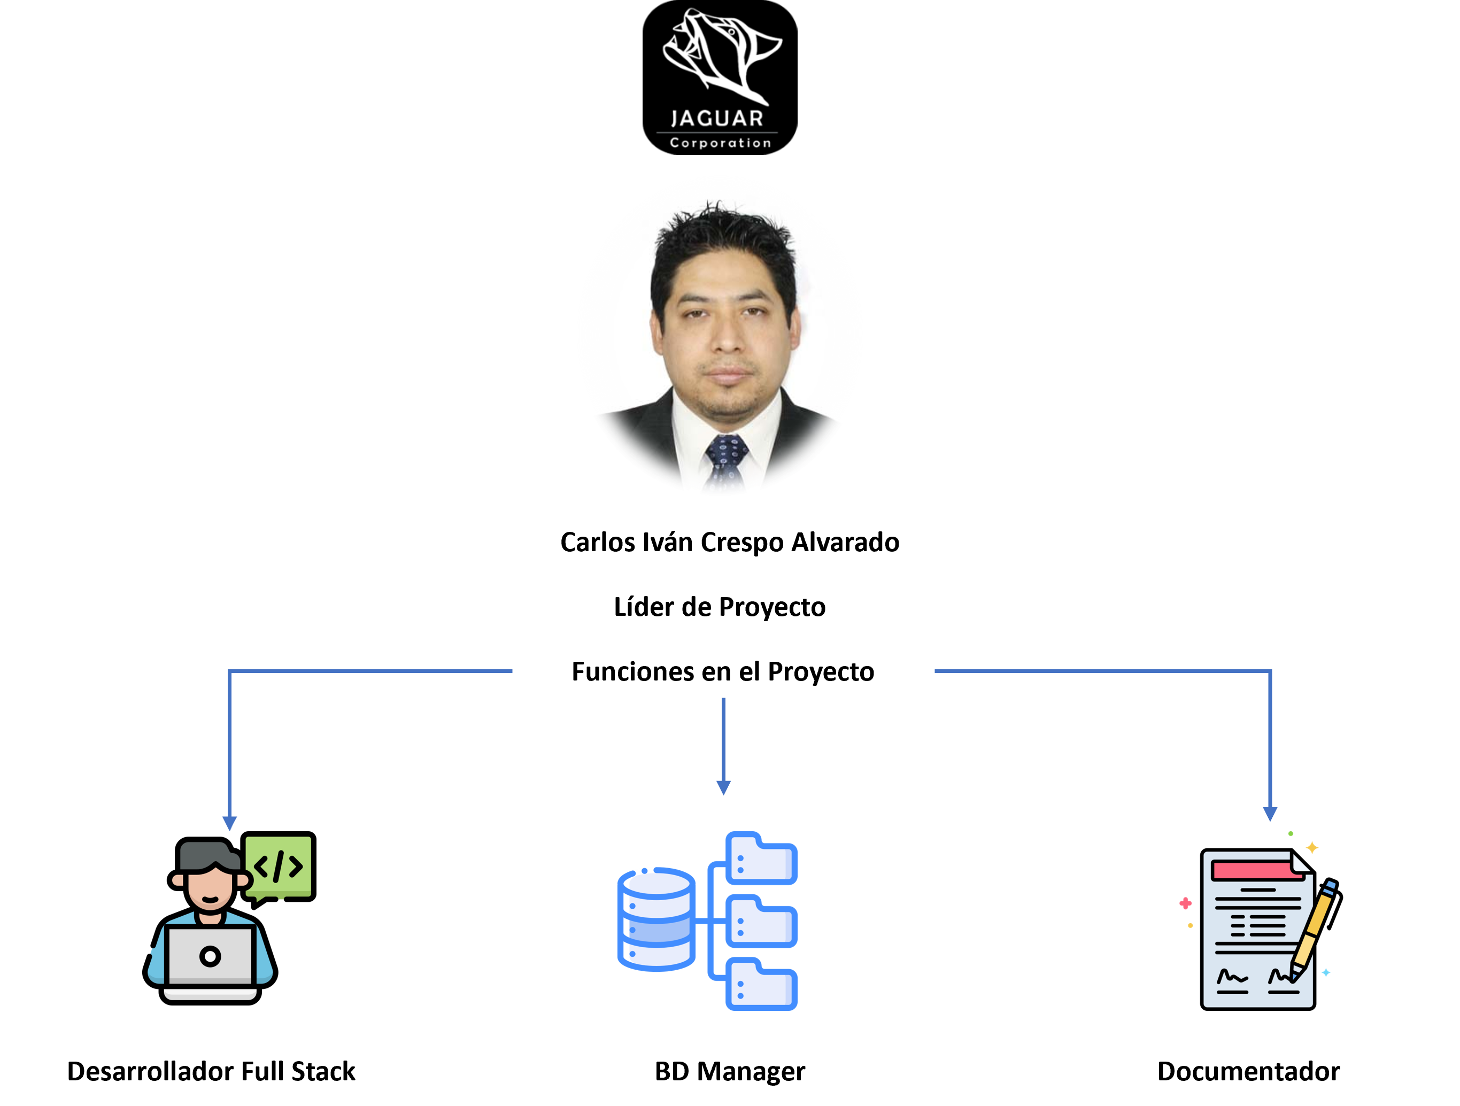

Slide 3
Enfoque de desarrollo
Dirección General Hospitalaria
Miembros: | Jaguar Corporation | Fecha de entrega del proyecto: | 15 de abril del 2024
Misión: | Desarrollar el Frond-End, Back-end, Modelo de BD del modulo de Dirección General Hospitalaria
Función | Descripción de Responsabilidad | Áreas de Responsabilidad | Comentarios
Desarrollador Front-End | Desarrollo de Wifriends Desarrollo de Mucupts Requerimientos Funcionales Desarrollo del Frond-end en Vue.js. | Modelado de la Visualización de la Pagina Web de la dirección general del hospital. | Registrar actividades con la documentación y organización con el Frond-end.
Desarrollador Back-End | Requerimientos no funcionales. Diseño de API en Django. Desarrollo lógico funcional de la plantilla de Vue.js | Coordinación con el Frond- End para el desarrollo de la Maquetación funcional de los módulos del área de desarrollo. | Registrar actividades con la documentación y organización con el Back-end.
Modelado de BD | Modelo Relacional. Modelo Entidad Relación. Modelado de BD. Modelo de Negocios de la BD. | Diseño de estructura de los datos que se requieren para la construcción del modelo de negocios planteados para el sitio web. | Registrar actividades con la documentación, Modelar la base de datos dentro del API en Django.
Documentación | Documentación del desarrollo de Wifriens y Mokups. Diagramas de flujo de funciones de los módulos. Documentación de Estrategias de trabajo y procedimientos de integración del diseño Web. | Llevará a cabo un plan de organización mediante un Cronograma de actividades donde incluirá cada una de las metodologías planteadas documentando las actividades realizadas en los plazos solicitados. | Registrar todas las actividades realizadas en todo el proceso de desarrollo del proyecto.

Slide 4
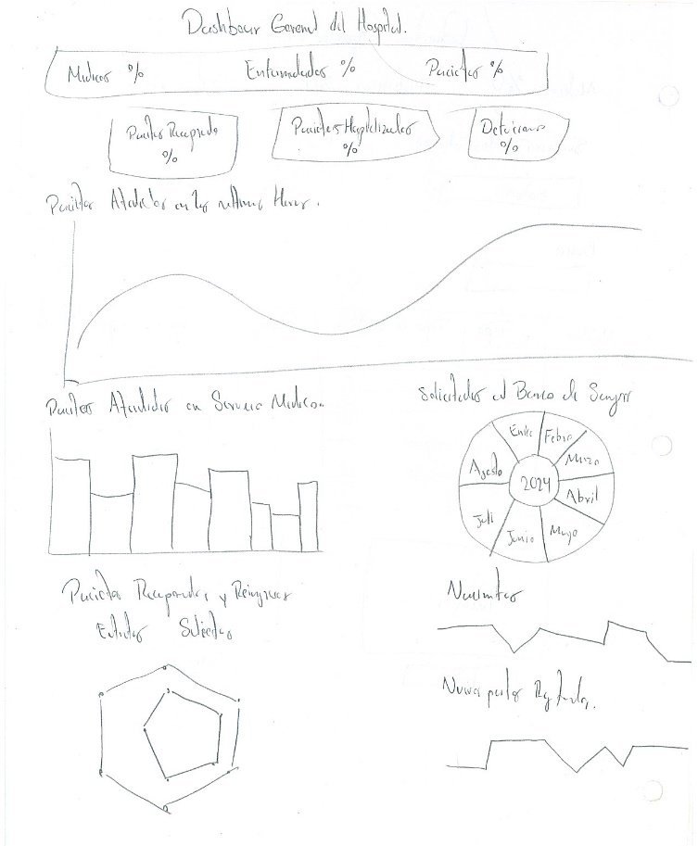
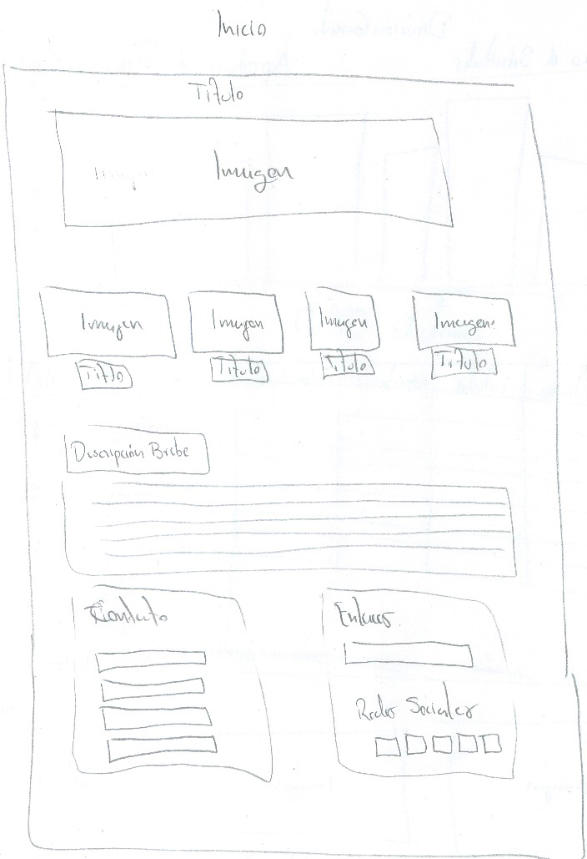
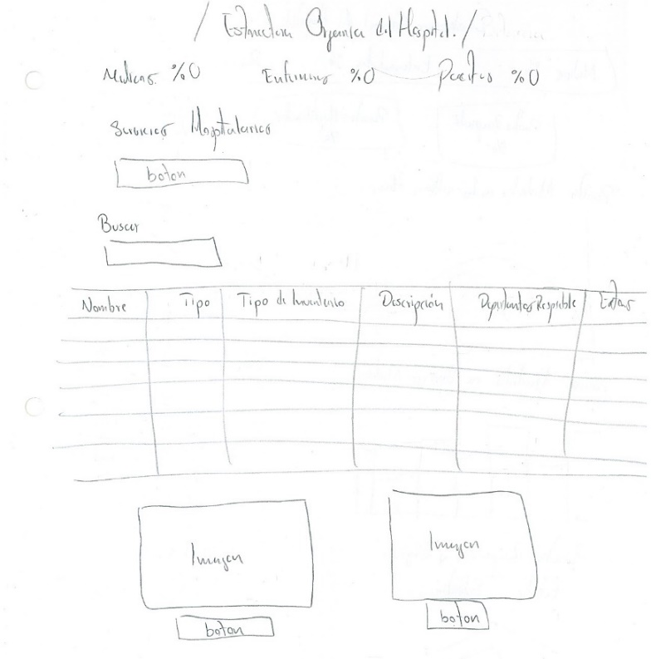
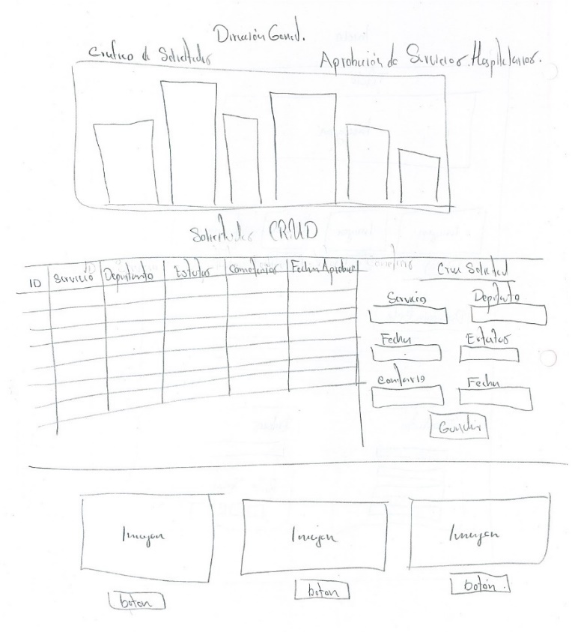
Propuesta de Sketch

Slide 5
Propuesta de Wireframes
Logo
Menú
Menú
Menú
Go
Búsqueda
Logo
Menú
Menú
Menú
Go
Búsqueda
Imagen
Texto
Sub- Menú
Sub- Menú
Sub- Menú
Sub- Menú
Sub- Menú
Logo
Menú
Menú
Menú
Go
Búsqueda
Imagen
Imagen
Imagen
Imagen
Logo
Menú
Menú
Menú
Go
Búsqueda
Tabla de Datos
Botón
Botón
Botón
Botón
Lista de Servicios
Texto
SLIDER
Texto
Imagen
Imagen
Imagen
Imagen
< FOOTER >
Imagen
Botón
Botón
Botón
Botón
Texto
SLIDER
< FOOTER >
< FOOTER >

Slide 6
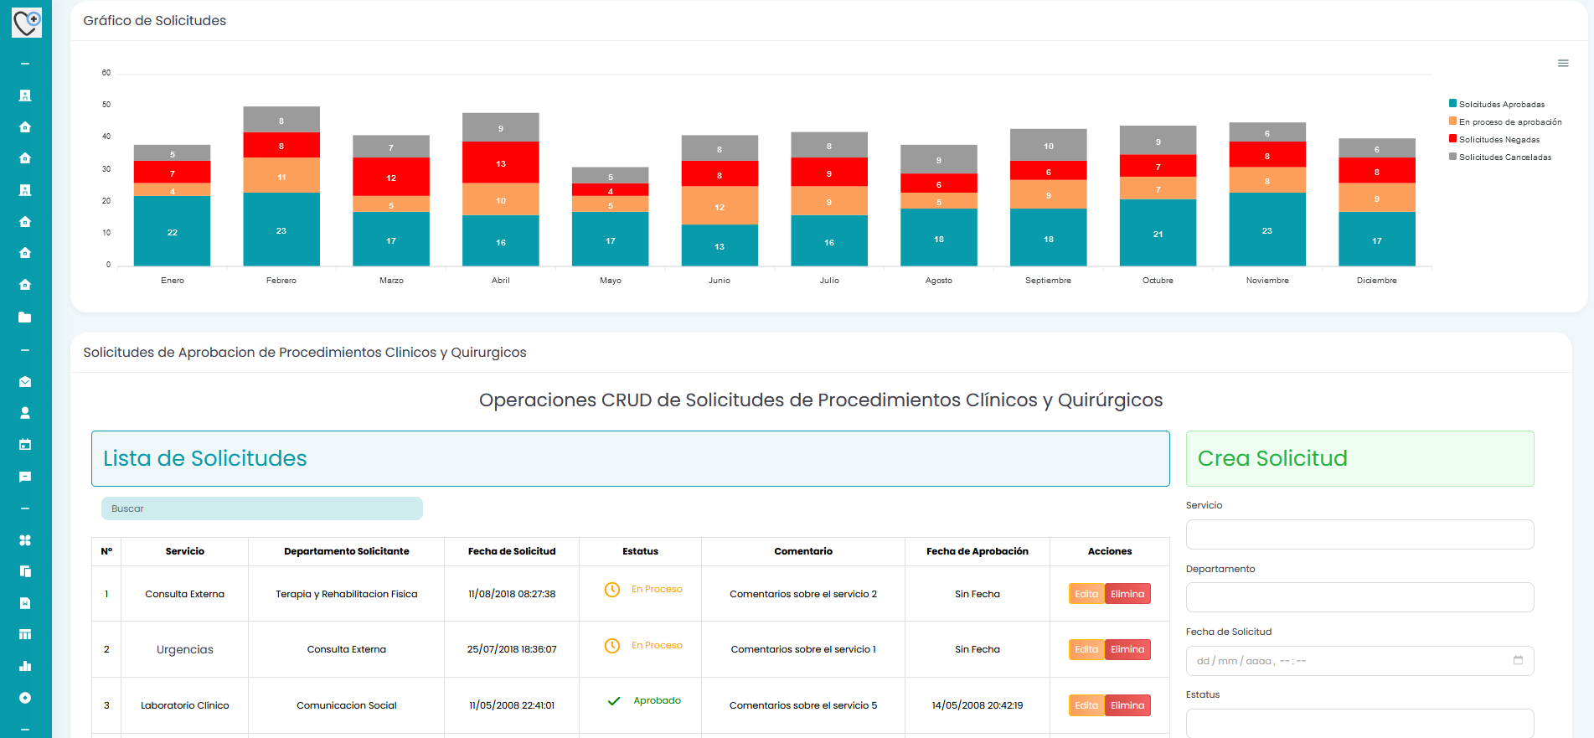
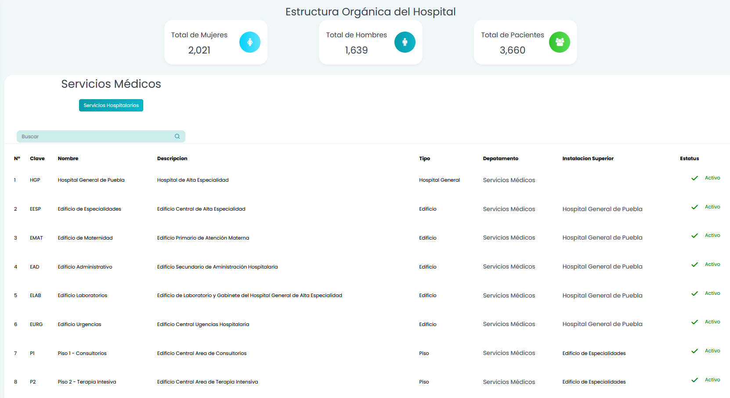
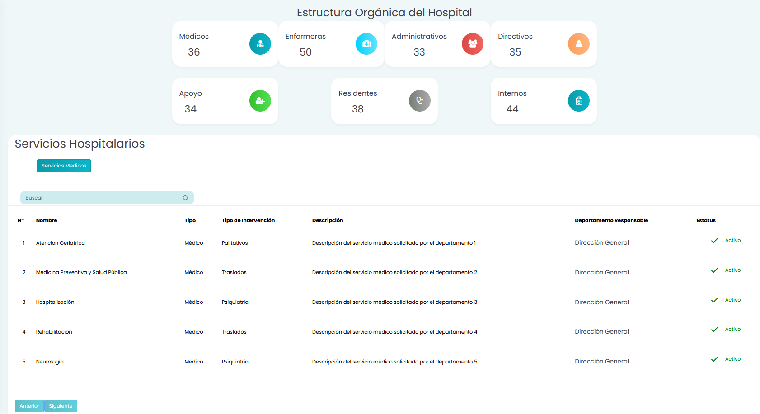
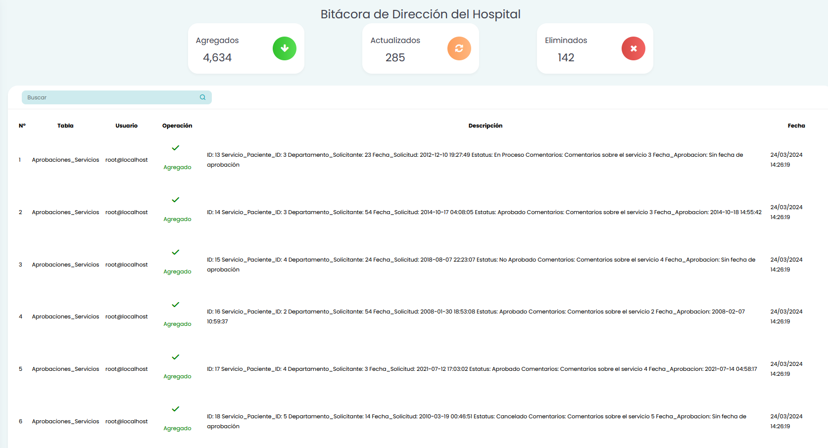
Propuesta de Mockups y uso de la Plantilla

Slide 7
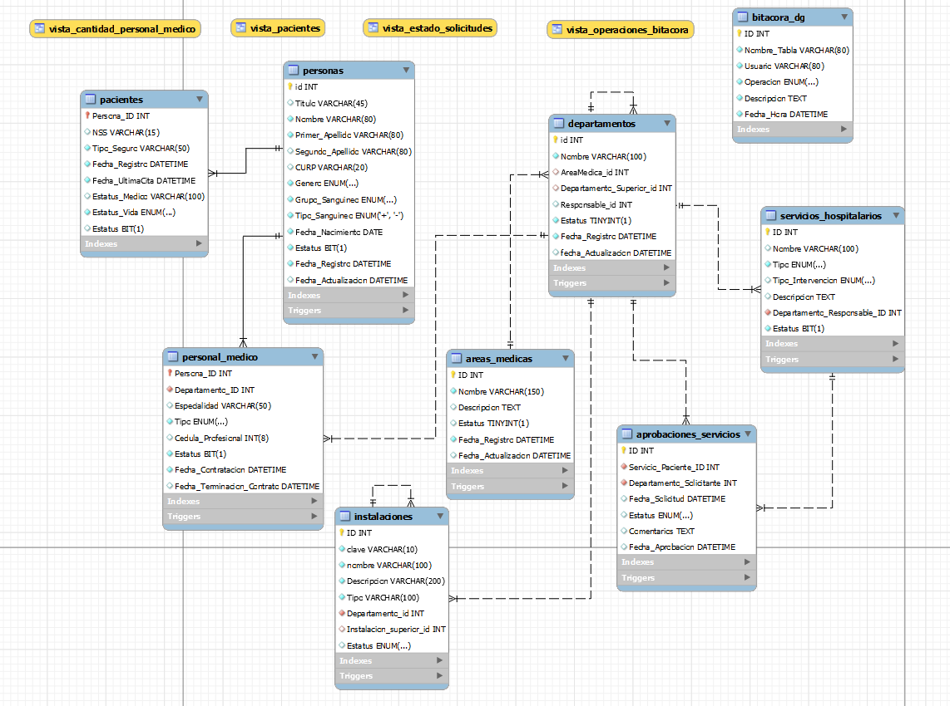
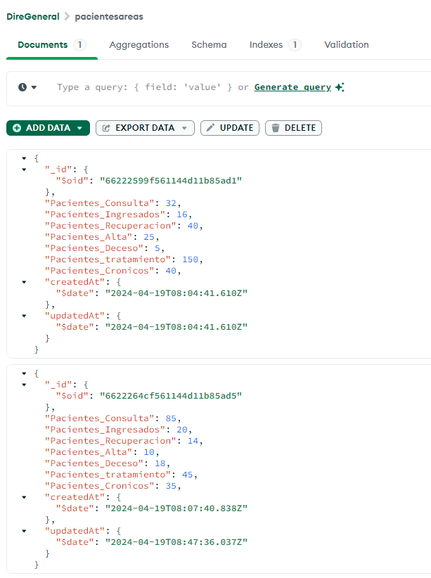
Modelo SQL
Modelo SQL

Slide 8
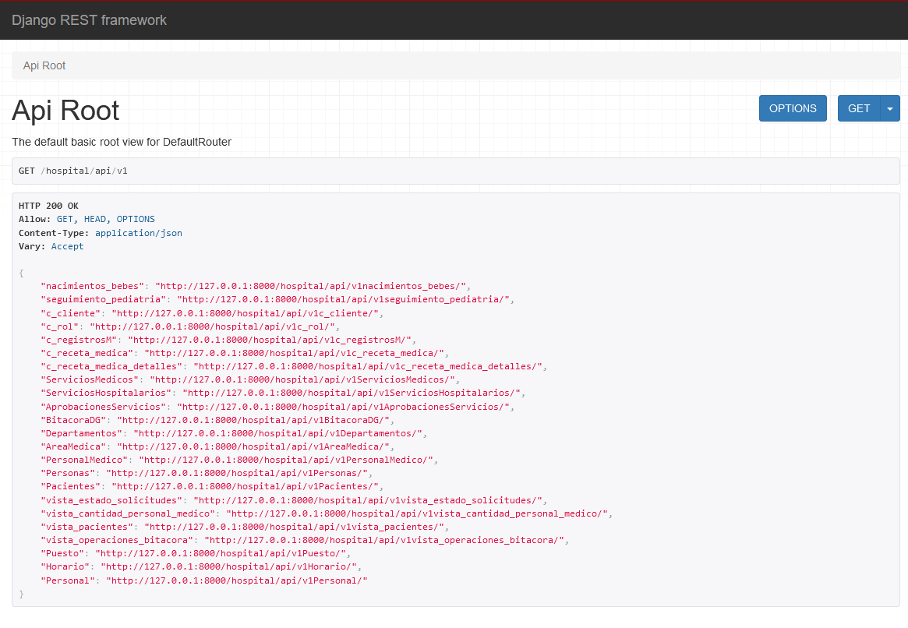
Rutas de la API en Django rest framework endpoint

Slide 9
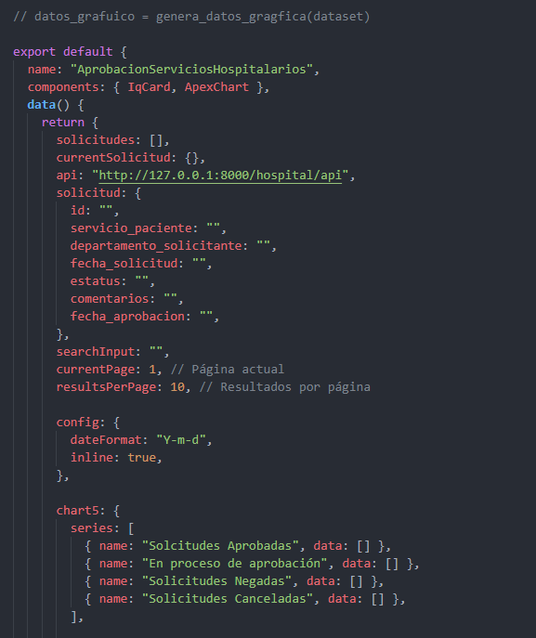
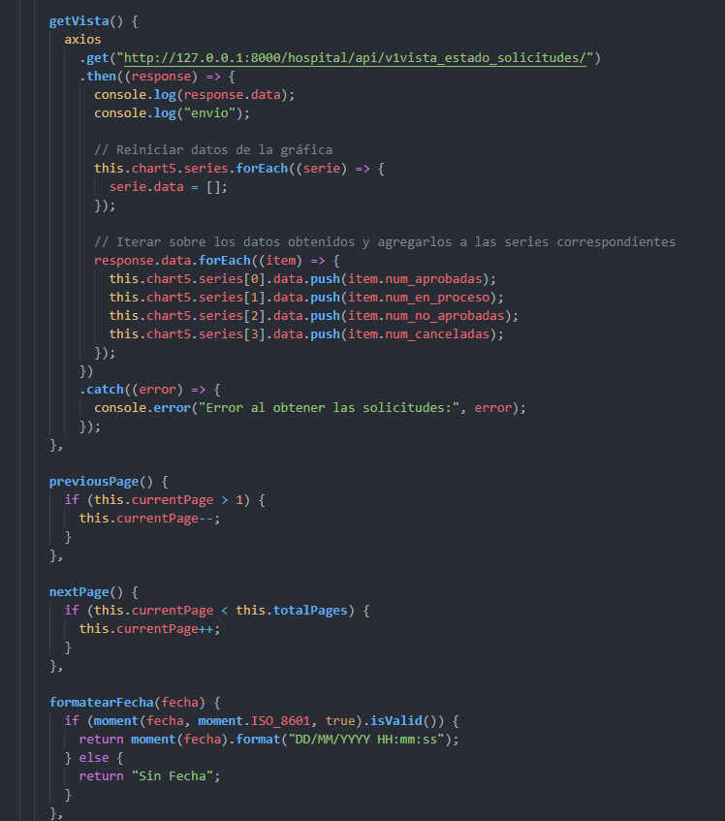
Estructuración de Datos del API

Slide 10
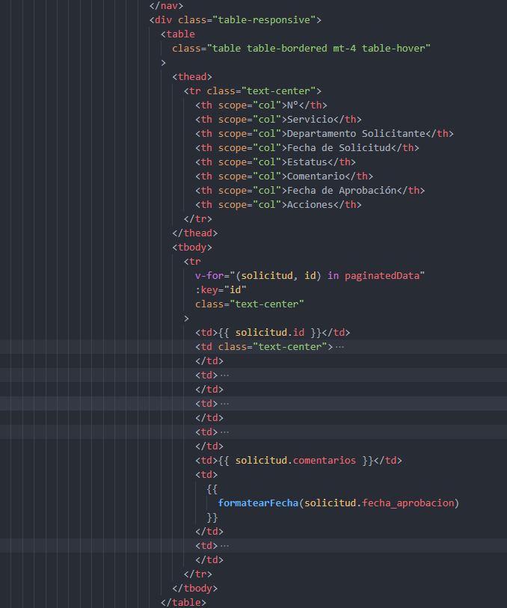
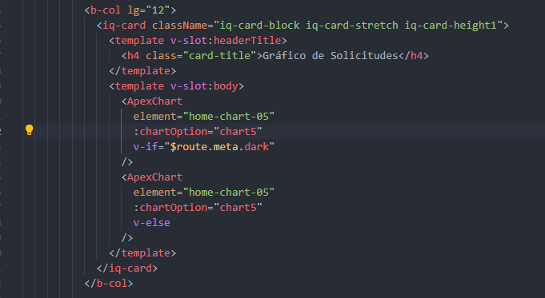
Incorporación en tablas de vue.js

